Slide 1
USOS, Pegaz, maile, usługi UJ
KSI Camp
http://ksi.ii.uj.edu.pl

Slide 2
Witamy na WMiI UJ!
„Nie ma takiej osoby, która zrobiłaby tutaj magistra z informatyki w pięć lat”
~ stare porzekadło braci studenckiej
„Metody trzeci rok z rzędu robię”
~ wyznanie pewnego studenta
„Dobrze, że nie pamiętacie dobrej zmiany z prawdopodobieństwa”
~ ze zbioru Westchnienia na Stare Dobre Studia

Slide 3
Najważniejsze systemy informatyczne UJ/WMiI
USOS - Uniwersytecki System Obsługi Studiów
  https://www.usosweb.uj.edu.pl/
Pegaz – platforma e-learningowa
  http://pegaz.uj.edu.pl/
UJ Office365 – mail uniwersytecki
  http://poczta.uj.edu.pl
Strona Wydziału
  http://www.matinf.uj.edu.pl/
Strona wewnętrzna Wydziału
  https://intra.matinf.uj.edu.pl/
Strona Instytutu
  http://www.ii.uj.edu.pl/
Mail instytutowy
  http://mail.ii.uj.edu.pl
Plan budynku WMiI
  http://www.plan.ii.uj.edu.pl/

Slide 4
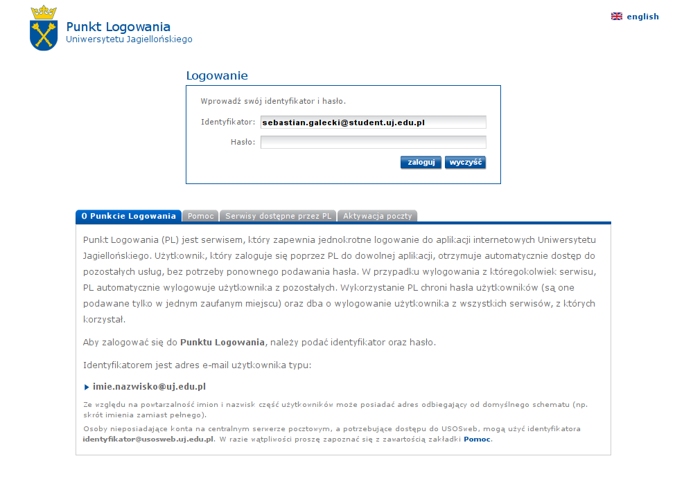
Punkt Logowania

Slide 5
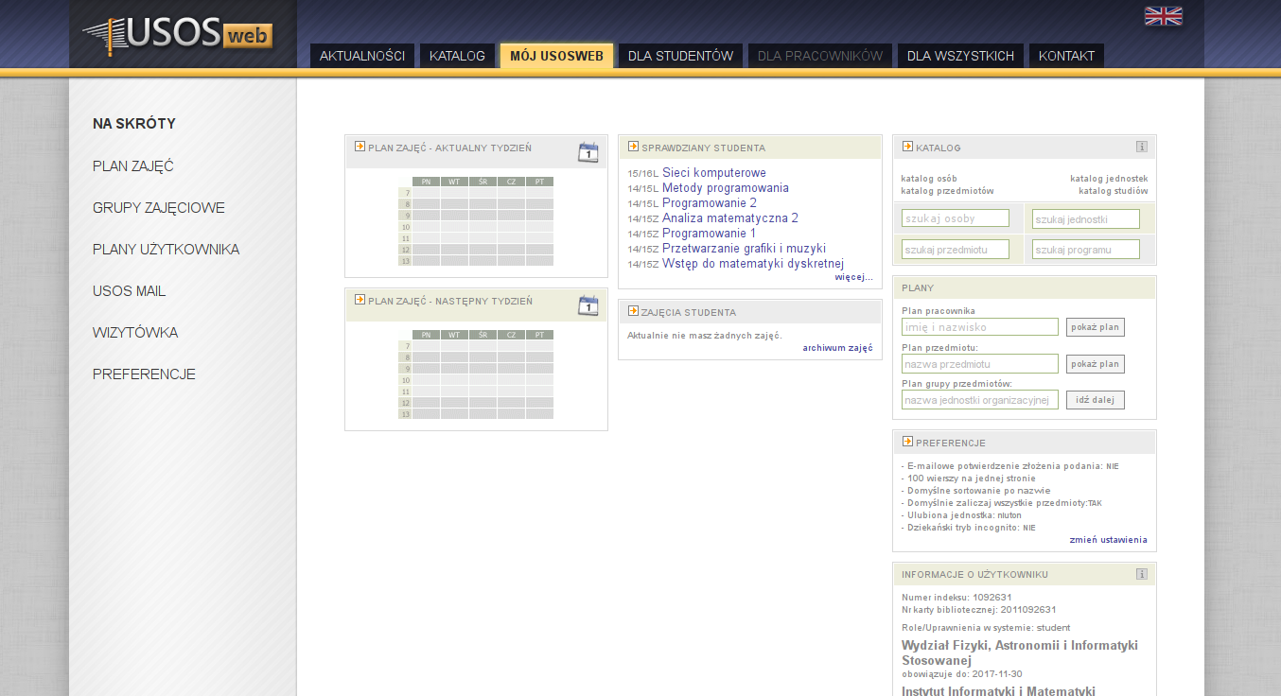
USOS -Uniwersytecki System Obsługi Studiów

Slide 6
USOS -Uniwersytecki System Obsługi Studiów
Plan zajęć
Książka adresowa
Przebieg studiów
  oceny z kolokwiów
  oceny z przedmiotów
Rejestracja na zajęcia
USOS-MAIL

Slide 7

USOS -Uniwersytecki System Obsługi Studiów

Slide 8
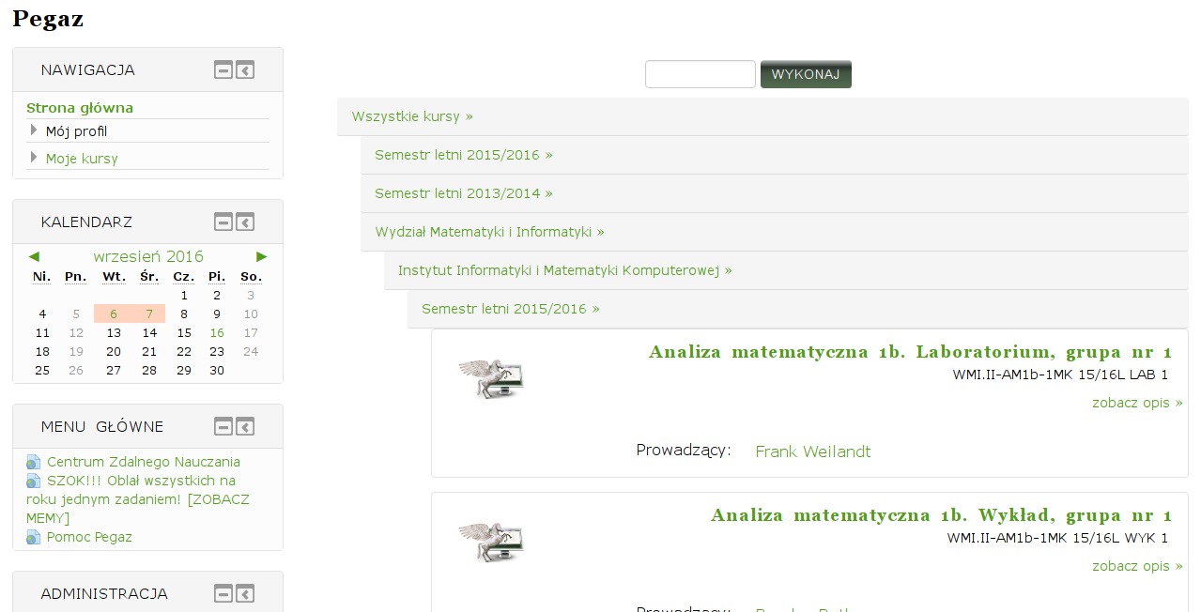
Pegaz

Slide 9
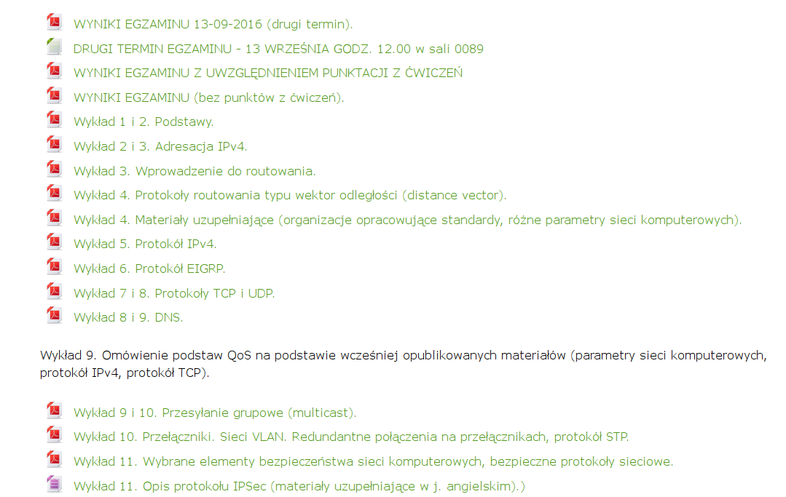
Pegaz

Slide 10
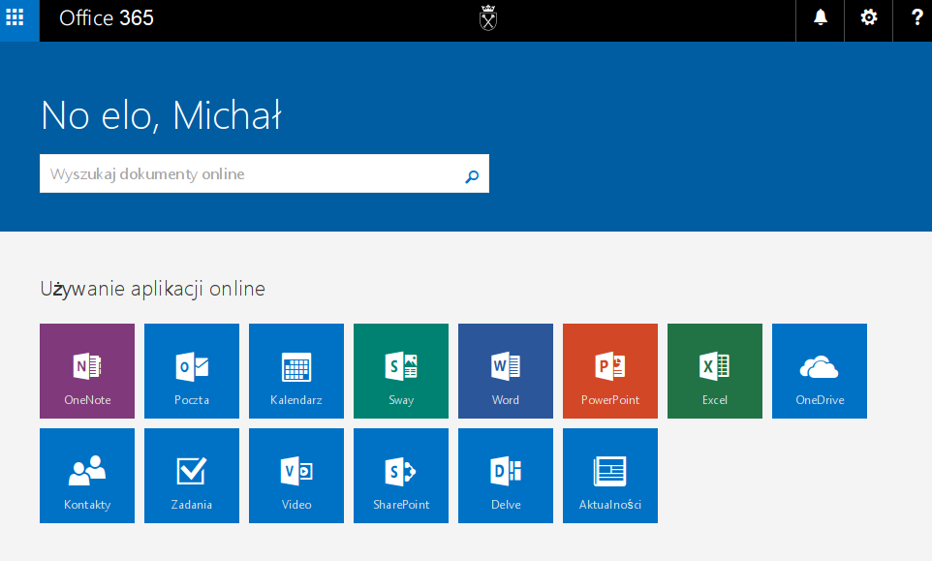
UJ Office365

Slide 11
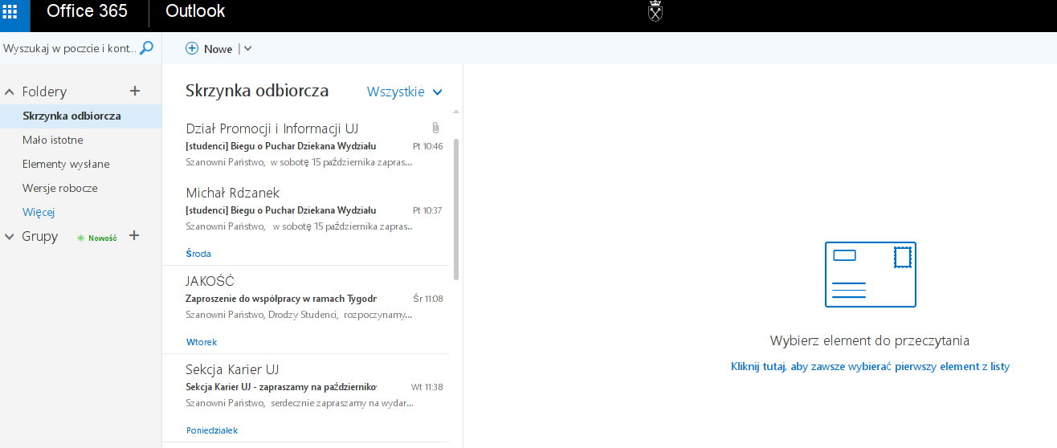
Poczta UJ

Slide 12
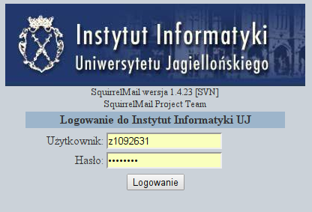
Poczta II

Slide 13
Konta
Konto uniwersyteckie
  usługi sieciowe UJ, poczta UJ, WiFi
  login: sebastian.galecki@student.uj.edu.pl
  hasło: USOSowe
Konto wydziałowe
  serwer STUD-II, Windowsy, Linuksy, system plików WMiI
  login: z9991234
  hasło: wydziałowe
Konto instytutowe
  serwer Elf, poczta II, system plików II, strona WWW
  login: z9991234
  hasło: instytutowe

Slide 14
Serwery
Wydziałowy
  stud-ii.matinf.uj.edu.pl
Instytutowy
  elf.ii.uj.edu.pl
KSI
  wkrótce (kiedyś xD)

Slide 15
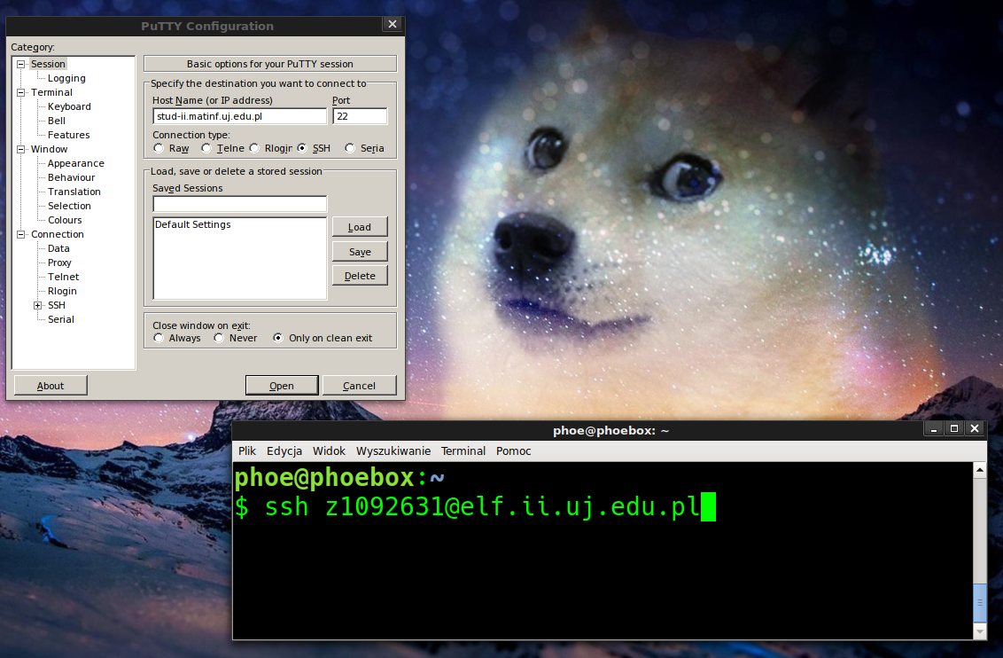
SSH / PuTTY

Slide 16
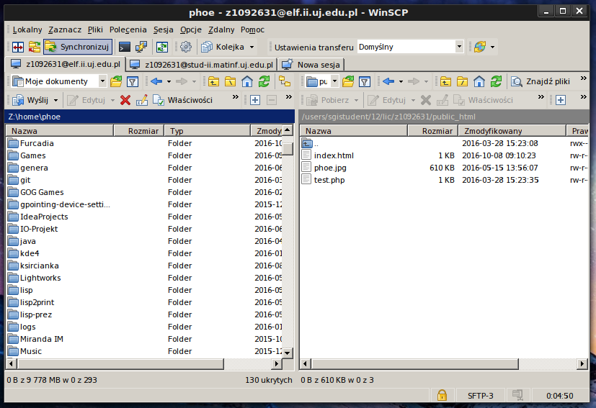
WinSCP

Slide 17
Strona WWW
Instytutowa
  przykładowy URL: http://ww2.ii.uj.edu.pl/~9991234/
  dostęp po SSH/SFTP
  tylko HTML
  obsługiwana przez administratorów II
KSI
  przykładowy URL: http://seba.ksi.ii.uj.edu.pl
  dostęp po SSH/SFTP
  wirtualna maszyna
  od studentów dla studentów

Slide 18
Usługi KSI
WWW
  https://ksi.ii.uj.edu.pl
Facebook
  https://facebook.com/ksi.uj
GitHub
  https://github.com/KSIUJ
Instagram
  https://www.instagram.com/ksiuj/

Slide 19
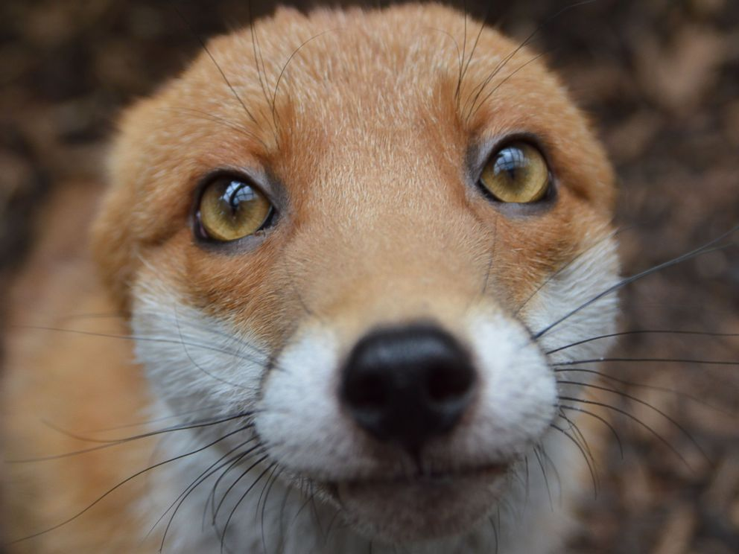
Q&A

Slide 20
Powodzenia!
http://informator.ksi.ii.uj.edu.pl

